Slide 1

제 19대 유아특수교육과 Friends 학생회
2015년
교육과정 편람회

Slide 2
1.
2.
3.
4.
5.
6.
수강 신청 및 타이거즈 활용 방법
졸업 요건, 복수/부전공 관련
교양안내
전공안내
교직 교육 과정
보육교사
목록

Slide 3
1. 수강신청 및 타이거즈 활용 방법

Slide 4

1
수강신청 방법 및 일정
★ 수강신청 방법 ★
: 홈페이지 종합정보시스템 → 개인번호(학번)PASSWARD 입력
→ 수업 업무 → 신청 업무 → 수강 신청
▶ 수업 검색
: 홈페이지 종합정보시스템 → 검색업무 → ‘수업계획서 검색’ 참고.
▶ 수강신청 일정
: 학교 홈페이지에서 공지
(수강 변경 및 수업계획서 열람 일정 동일)
▶ 교과구분별 개설 학년
교양 : 모든 교양과목은 1학년으로 개설
(선택교양, 기본교양, 공통교양 구분없이 1학년으로 개설)
교직 : 과목에 따라 2~4학년으로 개설
(수강희망 과목의 개설 학년 확인 후 수강신청)
전공 : 과목에 따라 1~4학년으로 개설

Slide 5
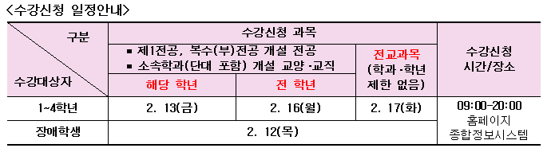
1
수강신청 방법 및 일정

Slide 6
2
수강신청 시 유의 사항
▶ 연간 39학점 범위 내에서 학기당 21학점을 초과할 수 없음
▶ 직전학기 학업성적의 평점평균이 4.2 이상인 자 (16학점 이상 이수,
낙제과목 없어야함) 는 매 학기 3학점의 범위 내에서 초과하여 수강신청
할 수 있음
▶ 소속학과(전공)에서 편성 된 전공 교과목과 명칭이 동일한 타 학과 (전공)
개설 전공 교과목을 이수할 경우 제 1 전공 교과목으로 인정한다.
다만, 소속 학부 또는 학과(전공)에 편성된 전공필수 교과목과 명칭이
동일한 교과목은 타 학부(전공)에서 이수 할 수 없음
▶ 졸업이수 구분 별 학점 확인 해야함
: 종합정보시스템 → 학적/졸업 → 졸업관리 → 졸업사정 안내

Slide 7
2
수강신청 시 유의 사항
▶ 1학년은 소속 단과대학 내에서만 공통교양 수강신청 가능
▶ 개강 후 한 달 이내에 출석부에 본인 성명이 등재되었는지 반드시 확인
▶ 교과목 명 앞이 '*'는 타 과 학생 수강신청 제한 표시임

Slide 8
3
수강신청 불가 항목
▶ 수업시간을 중복하여 수강신청 할 경우
▶ 이수한 교과목과 동일한 교과목을 수강신청 할 경우
▶ 수강신청 학점이 초과 될 경우
▶ 1학년은 주/야 교차수강의 교과목 수(4과목)을 초과 할 경우
▶ 수강제한 교과목(교과목 명 앞에 '*'표시된 교과목)을 수강신청 할 경우
▶ 수강제한 인원이 초과 된 교과목을 수강신청 할 경우
▶ 교양 최대 수강신청 학점을 초과하여 신청 할 경우(32학점 내에서 선택
교양은 9학점까지 신청 가능)
▶ 소속 학과(전공)에 개설고니 전공필수 교과목과 명칭이 동일한 교과목을
타 학부 학과(전공)에서 수강신청 할 경우

Slide 9
4
폐강 기준
▶ 전공 교과목 : 10명 미만 수강신청
▶ 교직이론 교과목 : 20명 미만 수강신청
▶ 기본교양,선택교양 교과목
1) 30명 미만 수강신청
2) 제2외국어 교과목 : 20명 미만 수강신청
3) 가상수업 : 50명 미만 수강신청
▶ 폐강 예외 적용
1. 필수적으로 이수하여야 할 과목
공통교양, 공학교육 인증 필수 교과목
전공필수
교직기본 이수 영역, 교과교육영역, 학교현장실습
2. 재학생 수 40명 미만인 학과(전공)에서 전공교과목을 재학생 25% 이상
수강신청 한 경우
3. 야간 개설 전공과목을 야간학생이 수강신청 한 경우
4. 일반선택 영어강좌를 외국인 교환학생이 수강신청 할 경우
5. 일반선택 영어강좌를 내국인 학생 3명 이상 수강신청 할 경우

Slide 10
2. 졸업 요건 복수/부전공 관련

Slide 11
1
졸업 요건
교양과정 | 전공과정 |  | 졸업학점
공통 | 제1 전공자 | 복수전공자
25 | 66 | 54 | 140

Slide 12
2
복수 전공 및 연계 전공
▶ 복수 전공 :
재학 중 제 1전공을 제외한 학과 또는 학부의 전공을 이수하여
2개 이상의 학사학위를 수여하는 제도
▶ 이수 범위 :
- 복수 전공의 이수 범위는 모든 학과 또는 전공을 대상으로 하며,
재학 중 이수 가능한 전공의 수는 2개 이내로 한다.
- 사범대학(교직과정 이수신청자 제외), 물리치료학과, 작업치료학과,
간호학과 및 보건 과학부로의 복수전공은 할 수 없다.

Slide 13
2
복수 전공 및 연계 전공
▶ 신청자격 및 정원
- 복수전공 이수 신청 자격은 신청 직전학기 기준으로 누적 학점의 평균이
학기 당 15학점 이상인 자
- 복수전공 학과(전공)별 정원은 별도로 두지 않으며, 총장이 수용인원과
학업수행 능력 등을 감안하여 제한 가능
▶ 신청/포기 및 변경
- 복수전공을 이수하고자 하는 자는 매 학기(제1학년 2학기 3학년 2학기.
단 교직 복수 전공이수자는 2학년 2학기까지) 소정기간에 복수전공을 신청
- 복수전공 이수를 포기하고자 할 경우 복수전공 신청기간에 포기
▶ 이수학점
- 복수전공 이수자는 복수전공학과(전공)의 졸업에 필요한 전공인정학점
(전공필수포함) 이상을 이수하여야 하며, 신청 당시 학년도의 복수전공 학과
(전공)의 교육과정에 따라 이수하여야 한다.

Slide 14
2
복수 전공 및 연계 전공
▶ 교과목인정
- 복수전공 학과(전공)의 전공과목을 복수전공 승인 이전에 일반선택으로
이미 이수한 경우 복수전공과목으로 대체 인정할 수 있다.
- 제 1전공 전공교과목이 복수전공의 전공교과목과 명칭이 동일한 교과목은
9학점 범위 내에서 중복인정 할 수 있다.
다만, 교직과정 이수자의 중복인정 범위 등은 관련 법규에 의한다.
▶ 학위 수여
- 제 1전공의 졸업요건(졸업학점, 졸업논문, 졸업자격 영어시험)을 충족하
고 복수전공의 이수를 완료하였을 경우 학위를 수여하고 학적부여에 그
사실을 기재한다.
- 복수전공 이수를 완료하였더라고 제 1전공의 졸업요건을 충족하지 못하 였을 경우에는 학위수여를 하지 않는다.
- 복수전공 이수자는 복수전공학과(전공)의 졸업논문 심사에 합격하여야
한다.

Slide 15
3
부전공
▶ 이수범위
- 부전공의 이수범위는 모든 학과 또는 전공
- 물리치료학과, 간호학과 및 보건 과학부로의 부전공은 할 수 없다.
- 연계전공은 부전공으로 이수 할 수 없다.
▶ 신청자격 및 정원
- (복수 전공 연계전공과 같음)
▶ 신청, 포기 및 변경
- 부전공을 이수하고자 하는 자는 매 학기(제 1학년 2학기에서 제 4학년
2학기)
소정 기간에 부전공 이수 신청을 하여 부전공 학과(전공)의 심사를 거
쳐 총장의 승인을 얻어야 한다.
▶ 이수학점
- 부전공 이수학점은 부전공 학과(전공)내의 전공교과목 중에서 21학점
이상을 이수하여야 한다.

Slide 16
3
부전공
▶ 교과목 인정
- 제 1전공자 부전공의 전공교과목 중 명칭이 동일한 교과목이라도 중복
인정 하지 않으며,
이에 따라 부족되는 학점은 해당 학과(전공)의 다른 전공교과목으로 이
수하여야 한다.
- 부전공을 이수 중인 자가 졸업학기까지 소정의 부전공 이수학점을 취득하지
못할 때는 부전공 과정에서 탈락되며 이미 취득한 학점은 일반선택 과목으로
처리 인정한다.
- 편입학 자 중 복수전공학점으로 인정받은 자가 부전공으로 변경 할 때에는
부전공 인정학점의 1/2의 범위 내에서 인정, 복수전공으로 인정받은 학점은
인정을 취소한다.

Slide 17
인성, 사고와 표현, 외국어 등
대학생이라면 이 정도는 알고 졸업을 해야지!
해서 꼭 들으라고 학교에서 정해 놓은 것.
3. 교양안내
* 개설 교과목 참고
: 대구대학교 홈페이지→학사안내→교육과정
→교육과정 편람→’4. 교양교육과정’의 PDF 파일

Slide 18
1
교양 교육 과정
교양 과정
공통 교양 | 핵심 교양 | 계열기초 교양 | 선택 교양 | 최소 이수 학점 | 최대 이수 학점
13 | 6 | 6 | - | 25 | 44

Slide 19
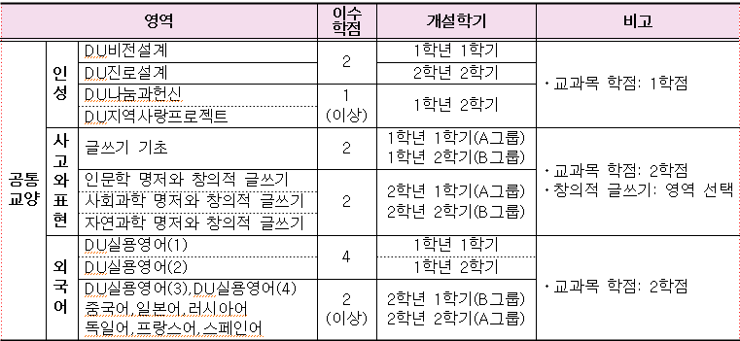
2
공통교양: 13학점

Slide 20
2
공통교양: 13학점
1학년: 소속 단과대학 내에서만 공통 교양 수강신청 가능
2학년 이상 : 단과대학 제한 없이 신청 가능

Slide 21
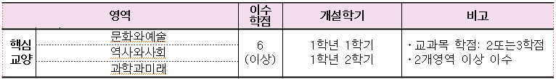
3
핵심교양: 6학점

Slide 22
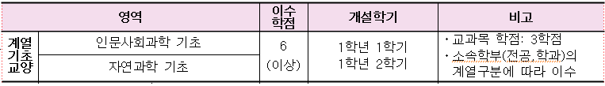
4
계열기초교양: 6학점

Slide 23
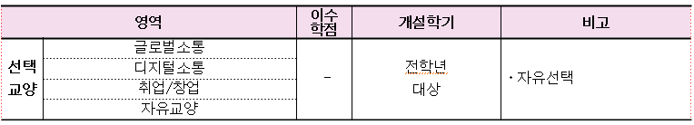
5
선택교양: 자유선택

Slide 24
유아특수교육 전공공부.
크게 ‘특수교육’에 관련한 전공과 ‘유아’에 관련한 전공
으로 나누어져 있음.
4. 전공안내
* 개설 교과목 참고
: 대구대학교 홈페이지→학사안내→교직과정 이수 및
선발→붙임2) 학과(전공)별 기본이수 및 교과교육학
교과목 현황

Slide 25
1
교양 및 전공학점
교양과정 |  |  |  |  | 전공과정 |  | 졸업 학점
공통 교양 | 핵심 교양 | 계열 기초 교양 | 선택 교양 | 계 | 제1 전공자 | 복수 전공자
13 | 6 | 6 | - | 25 | 66 | 54 | 140

Slide 26
1
교양 및 전공학점
< 교과과정 >
학년 | 학기 | 교과구분 | 과목명 | 학점
1 | 1 | 공통교양 | DU비전설계 | 1
 |  |  | DU실용영어(1) | 2
 |  | 전공선택 | 유아발달론 | 3
 |  |  | 유아교육개론 | 3
 | 2 | 공통교양 | DU실용영어(2) | 2
 |  | 전공선택 | 유아특수교육원론 | 3
2 | 1 | 전공선택 | 유아언어교육 | 3
 |  |  | 정신지체아교육 | 3
 |  |  | 아동영양학및섭식지도 | 3
 |  |  | 발달지체영아보육과정 | 3
 |  |  | 장애아진단및평가 | 3
 | 2 | 공통교양 | DU진로설계 | 1
 |  | 전공선택 | 아동복지론 | 3
 |  |  | 보육학개론 | 3
 |  |  | 유아건강교육 | 3
 |  |  | 자폐성장애아교육 | 3
 |  |  | 유아교재교구개발이론및실습 | 3
 |  |  | 유아동작교육 | 3
 |  |  | 뇌성마비유아언어및동작훈련 | 3
 |  |  | 청각장애아교육 | 3
 |  | 전공필수 | 유아관찰실습 | 1

Slide 27
1
교양 및 전공학점
3 | 1 | 전공선택 | 시각장애아교육 | 3
 |  |  | 유아과학교육 | 3
 |  |  | 유아음악교육 | 3
 |  |  | 아동관찰및행동연구 | 3
 |  |  | 유아놀이지도 | 3
 |  |  | 주의력결핍및과잉행동지도 | 3
 |  | 전공필수 | 발달지체유아임상실습 | 2
 | 2 | 전공선택 | 유아사회교육 | 3
 |  |  | 유아특수교육론 | 3
 |  |  | 발달지체유아통합교육종합설계 | 3
 |  |  | 지체장애교육 | 3
 |  |  | 의사소통장애아교육 | 3
 |  |  | 발달지체유아교육보조기기 | 3
 |  |  | 발달지체유아언어중재방법 | 3
 |  |  | 영·유아발달지체판별및평가 | 3
4 | 1 | 전공선택 | 유아미술교육 | 3
 |  |  | 유아특수교육교사론 | 3
 |  |  | 부모교육및가족지원 | 3
 |  |  | 정서·행동장애아교육 | 3
 |  |  | 발달지체유아교육과정 | 3
 |  |  | 유아특수교재연구및지도법 | 3
 |  |  | 유아특수교육국제비교 | 2
 |  |  | 특수교육공학 | 3
 | 2 | 전공선택 | 유아수학교육 | 3
 |  |  | 영아발달및애착 | 3
 |  |  | 유아특수교육논리및논술 | 3
 |  |  | 발달지체영아개별지도 | 3
 |  |  | 모의수업실습 | 3
 |  |  | 발달지체유아교육연구법 | 3
 |  |  | 특수학급경영론 | 3
 |  |  | 발달지체유아학급및학교운영 | 3
* 참고: 대구대학교 유아특수교육과 홈페이지→학과안내→교과과정

Slide 28
2
교직 과정 전공 현황
학과 | 기본이수과목(전공과목) | 교과 교육학 교과목
유아특수교육 | -특수교육 관련 기본이수 과목 : 시각장애아교육, 정서·행동장애아교육, 정신지체아교육, 지체장애교육, 청각장애아교육, 장애아진단및평가, 의사소통장애아교육, 특수교육공학, 자폐성장애아교육 → 이 중에서 7과목 필수 | 유아특수교재연구및지도법, 유아특수교육론, 유아특수교육논리및논술 → 3과목 필수
 | -자격종별 관련 기본이수과목 : 유아과학교육, 유아동작교육, 유아사회교육, 유아언어교육, 유아음악교육, 유아놀이지도, 유아건강교육, 유아미술교육, 유아수학교육 → 이 중에서 7과목 필수

Slide 29
3
특수교육관련 전공과목/자격종별 전공과목/중복인정과목 지정현황
학과 | 특수교육 관련 전공과목 | 자격종별 전공과목
유아특수교육 | 정신지체아교육, 청각장애아교육, 아동영양학및섭식지도, 발달지체영아보육과정, 특수교육공학, 뇌성마비유아언어 및 동작훈련, 시각장애아교육, 주의력결핍및과잉행동지도, 모의수업실습, 지체장애교육, 영·유아발달지체판별및평가, 발달지체유아언어중재방법, 발달지체유아교육보조기 기, 의사소통장애아교육, 특수학급경영론, 유아특수교육 국제비교, 발달지체유아학급및학교운영, 영아발달및애착, 자폐성장애아교육, 정서․행동장애아교육, 발달지체영아개별지도, 장애아진단및평가 | 유아교육개론, 유아발달론, 유아 특수교육원론, 아동복지론, 보육 학개론, 유아언어교육, 유아교재 교육개발이론및실습, 유아동작교육, 유아과학교육, 유아놀이지도, 유아음악교육, 유아건강교육, 유아사회교육, 유아미술교육, 유아수학교육, 유아관찰실습, 발달지체유아교육과정, 부모교육및가족지원, 발달지체유아교육연구법, 발달지체유아임상실습, 발달지체유아통합교육종합설계, 아동관찰및행동연구, 유아특수교육교사론 →교과교육학: 유아특수교육론, 유아특수교재연구및지도법, 유아특수교육논리및논술

Slide 30
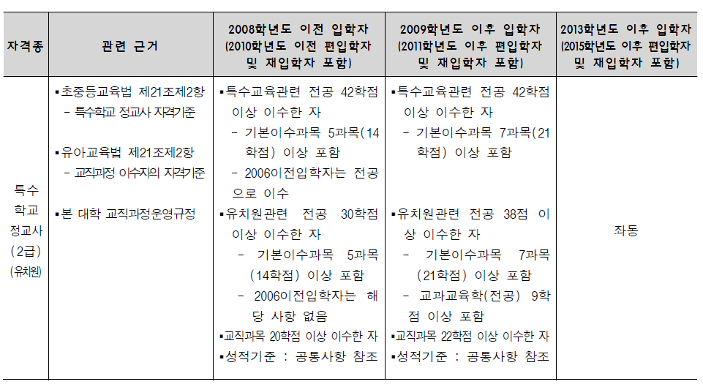
4
교원자격 무시험검정 합격 기준

Slide 31
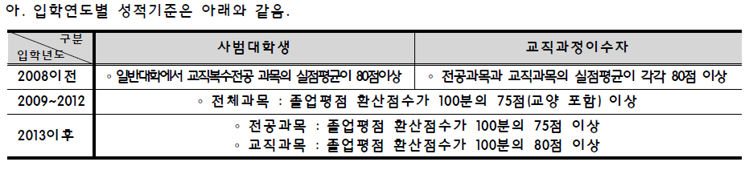
5
성적 기준
→ 즉, 전공과목 평균 C+, 교직과목 평균 B 이상이면 교원자격증이 나옴.

Slide 32
선생님이라면 이 정도는 알고 가야지!
어떻게 교육할 것인지에 대한 이론적 토대(교육학)을 자세히 가르쳐주는 수업.
5. 교직안내
* 개설 교과목 참고
: 대구대학교 홈페이지→학사안내→교직과정→이수학점 참고

Slide 33
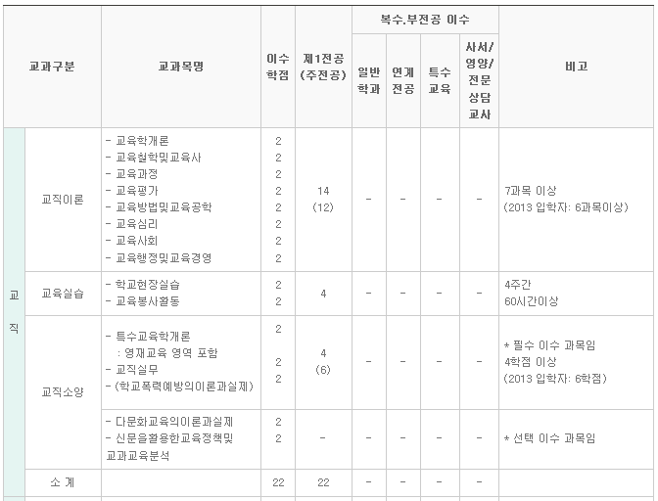
1
교직 교육과정

Slide 34
2
교직 복수전공 이수
이수대상 : 사범대학 학생 및 일반대학 교직과정 이수 중인 자
선발대상
대학 | 대상 및 자격
사범대학 | 2006학년도 이후 입학자 1학년 수료학점 이수한 2학년 재학생 일반복수전공 선발자 또는 이수자
일반대학 | - 2005학년도 이후 입학자 - 1학년 수료학점을 이수한 2학년 재학생 - 주 전공에서 교직과정을 이수중인 자 - 일반복수전공 선발자 또는 이수자
이수신청 학년/시기 : 제 2학년/ 매년 4월 중 홈페이지 공지/ 1회에 한함

Slide 35
3
교육봉사활동
▶ 이수대상 : 2009년도 이후 입학한 사범대학생 및 일반대학 교직과정 이수자
▶ 이수 구분/학점 : 교직필수/2학점(60시간)
▶ 교육봉사활동 학교, 학생이 개별적으로 선정해 이수
▶ 교육봉사활동 실시 가능 기관
- 유아교육법/초중등교육법/고등교육법/평생교육법 등에 의하여 설립된
학교 또는 학력인정 시설
- 전공분야와 관련된 사회교육기관(시설)의 장이 인정한 보조교사나 각종
봉사활동
- 공공기관의 장이 인정한 다문화가정 학습도우미
▶ 제 1학년~3학년 학기/방학 이용해 실시
▶ 제 7학기 수강신청 시 '교육봉사활동' 수강신청 후 교육봉사 확인서 제출
▶ S/U로 평가

Slide 36

Q & A

Slide 37
제 19대 유아특수교육과 Friends 학생회
THANK YOU.

